Slide 1
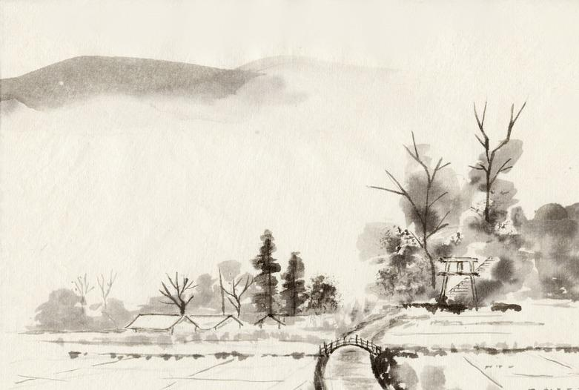
人 教 版 小 学 语 文 五 年 级 课 文 P P T 课 件
《小桥流水人家》
作者：谢冰莹
讲 解：xiazaii

Slide 2
目录
1、作者简介
2、认读生字词
3、课文赏析
4、拓展延伸

Slide 3
1、作者简介

Slide 4
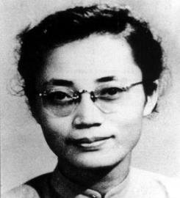
谢冰莹 （1906.9.5-2000.1.5），原名谢鸣岗字风宝，1906年出生于湖南省新化县，1921年开始发表作品。在谢冰心、苏雪林、冯沅君等“五四”时期崛起的女作家中，她是小妹妹。而在这些作家中，她的人生和创作道路是最壮美、最坎坷的一位，也是和中国的命运连得最紧密的一位。她是中国近代史上第一个女兵，中国历史上第一个女兵作家。
作者简介

Slide 5
据不完全统计，谢冰莹一生出版的小说、散文、游记、书信等著作达80余种、近400部、2000多万字。代表作《女兵自传》，相继被译成英、日等10多种文字。
作者简介

Slide 6
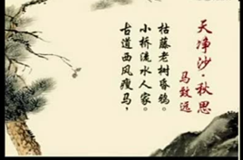
《小桥流水人家》是谢冰莹以元代马致远的著名思乡诗词《天净沙·秋思》中的名句“小桥流水人家”为题的一篇散文
作者简介
天净沙·秋思 [元]马致远 枯藤老树昏鸦，
小桥流水人家， 古道西风瘦马。 夕阳西下， 断肠人在天涯。

Slide 7
2、认读生字词

Slide 8
字词学习
婀娜的舞姿 粼粼的波纹
潺潺 唱和 干涸 点缀 螃蟹
浮现 潮湿 流通 舒服 印象
日出而作 日入而息 守望相助

Slide 9
3、课文赏析

Slide 10
课文赏析
课文原文
一条清澈见底的小溪，终年潺潺地环绕引导村庄。溪的两边，种着几棵垂柳，那长长的柔软的柳枝，随风飘动着。婀娜的舞姿，是那么美，那么自然。有两三枝特别长的，垂在水面上，画着粼粼的波纹。当水鸟站在它的腰上歌唱时，流水也唱和着，发出悦耳的声音。
即使天旱，这条小溪也不会干涸。村民平时靠它来灌溉田园，清洗衣物，点缀风景。有时，它只有细细的流泉，从石头缝里穿过。我和一群六七岁的小朋友，最喜欢扒开石头，寻找小鱼、小虾、小螃蟹，我们并不是捉来吃，而是养在玻璃瓶里玩儿。
一条小小的木桥，横跨在溪上。我喜欢过桥，更高兴把采来的野花丢在桥下，让流水把它们送到远方。
我的家离小桥很近，走路五六分钟就到了。沿着溪岸向东行，还有一座长石桥，那是通到茶山去的。我曾经随着采茶女上山摘过茶叶，我喜欢欣赏茶树下面紫色的野花和黄色的野菌。至今一看到茶树，脑海里立刻会浮现出当时的情景来。
我爱我的老家，那是我出生的地方。我家只有几间矮小的平房，我出生的那间卧室，光线很暗，地面潮湿，但我非常爱它。父亲的书房就在前面，我可以天天去玩。那是一座空气流通，阳光充足，有东南两面大窗的漂亮房子。清晨，可以看到太阳从后山上的树丛里钻出来。夏天，凉爽的清风从南窗里吹进来，太舒服了！更美的是，我由东窗可以望到那条小溪和小桥，还有那几株依依多情的杨柳。
故乡所有的居民大都姓谢。村庄有大有小，大的有五六十户人家，小的只有三四家。大家过着“日出而作”“日入而息”“守望相助”的太平生活。那段日子，深深的印在我的脑海中。那些美好的印像，我一辈子也不会忘记。

Slide 11
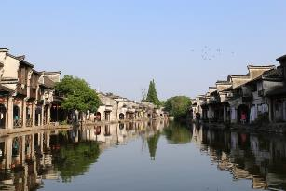
课文赏析
课文主要内容
课文写了小溪潺潺、杨柳依依水鸟流水相唱和的村庄，以及人们日出而作，日落而息，守望相助的生活。

Slide 12
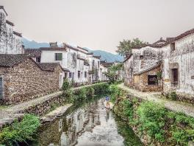
课文赏析
第一部分
描写“小溪”美丽的景物
“一条清澈见底的小溪，终年潺潺地环绕引导村庄”
“婀娜的舞姿，是那么美，那么自然。”
“当水鸟站在它的腰上歌唱时，流水也唱和着，发出悦耳的声音。”

Slide 13
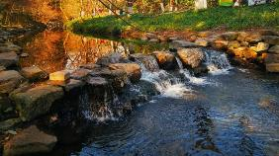
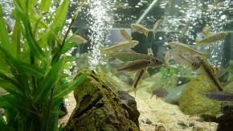
课文赏析
“我和一群六七岁的小朋友，最喜欢扒开石头，寻找小鱼、小虾、小螃蟹，我们并不是捉来吃，而是养在玻璃瓶里玩儿。”
（描写儿时趣事）

Slide 14
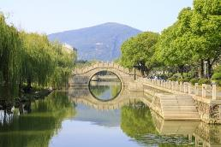
课文赏析
第二部分：小桥
小桥的样子
‘’一条小小的木桥，横跨在溪上。‘’
”沿着溪岸向东行，还有一座长石桥，那是通到茶山去的。‘’

Slide 15
课文赏析
“一条小小的木桥，横跨在溪上。我喜欢过桥，更高兴把采来的野花丢在桥下，让流水把它们送到远方.”
(先写了桥的样子，再描绘在小桥上丢花的情景，给人一种诗情画意的享受，令人神往.)

Slide 16
课文赏析
第三部分：人家
‘’我家只有几间矮小的平房，我出生的那间卧室，光线很暗，地面潮湿，但我非常爱它。‘’
家乡的美丽景色使作者十分爱恋， “低矮的平房，阴暗的光线，潮湿的地面” 作者却“非常爱它”

Slide 17
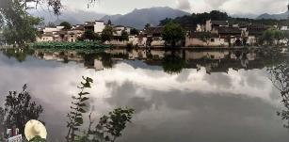
课文赏析
“那段日子，深深地印在我的脑海中。那些美好的印象，我一辈子也不会忘记。”
从中可以直接感受到作者一直爱恋着家乡！ “那段日子”，指的是童年在家乡生活的那段时间。“那些美好的印象”，
一、指家乡美好的景色，
二、指童年玩耍的情景，
三、指家乡人们的太平生活。

Slide 18
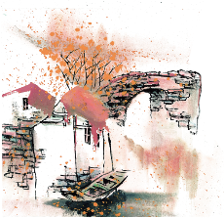
课文赏析
美丽的家乡景色、快乐的家乡生活，
“深深地印在我的脑海中”“一辈子也不会忘记” 千言万语汇成一个字──“爱”！

Slide 19
4、拓展延伸

Slide 20
课间问答
拓展延伸
作者运用了哪些词汇来说明家乡的美呢？
答：

Slide 21
拓展延伸
课间问答
“那段日子，深深地印在我的脑海中。那些美好的印象，我一辈子也不会忘记。”
是什么样的日子，为什么深深地印在我的脑海中？
小组讨论

Slide 22
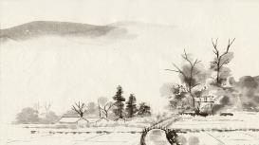
拓展延伸
同学们的脑海中，都拥有了属于自己的“小桥流水人家”，其实我们每一个人的家乡都是一幅美丽的画卷。说说自己的家乡。

Slide 23
人 教 版 小 学 语 文 五 年 级 课 文 P P T 课 件
谢 谢 观 看！
下课，再见！

